Slide 1
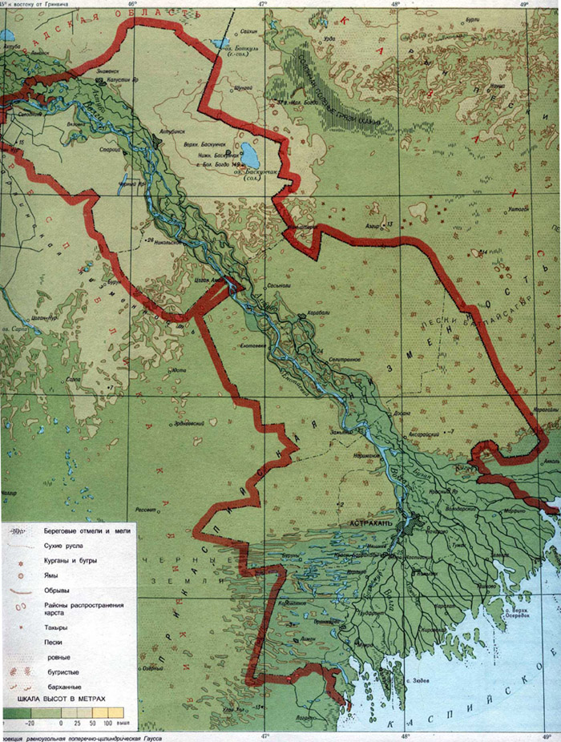
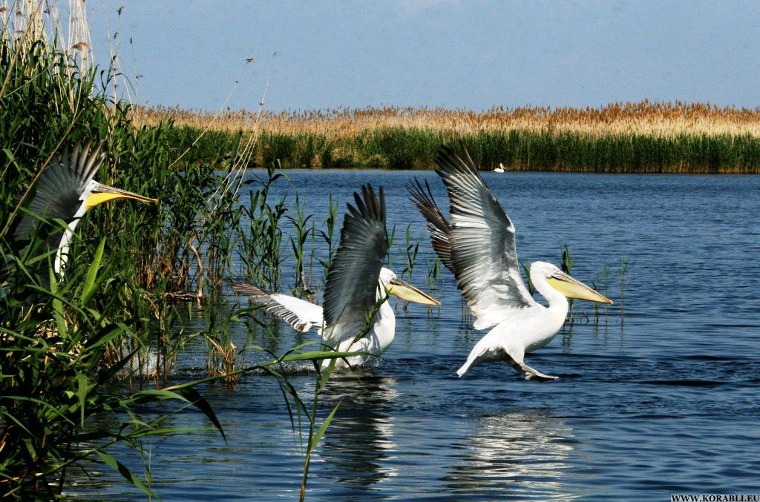
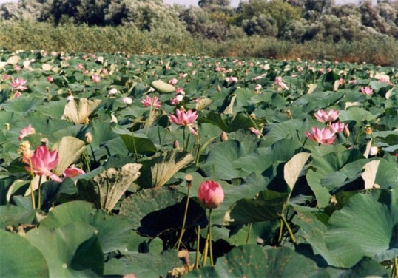
АСТРАХАНСКИЙ ЗАПОВЕДНИК
Цель создания: сохранение природы реки Волги и побережья Каспия, охрана мест гнездования и перелёта водоплавающей птицы, рыбных нерестилищ и редких растений - лотоса, чилима,
рдеста, рогоза.
Заповедник был учреждён 11 апреля 1919 года решением общественной Учёной комиссии при Астраханском университете. Площадь заповедника - 67 917 га.
Расположен в низовьях дельты реки Волги, на территории Астраханской области.

Slide 2
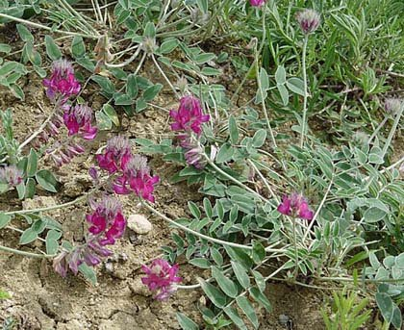
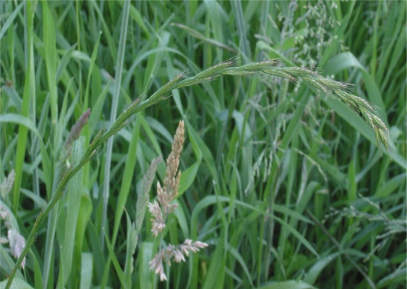
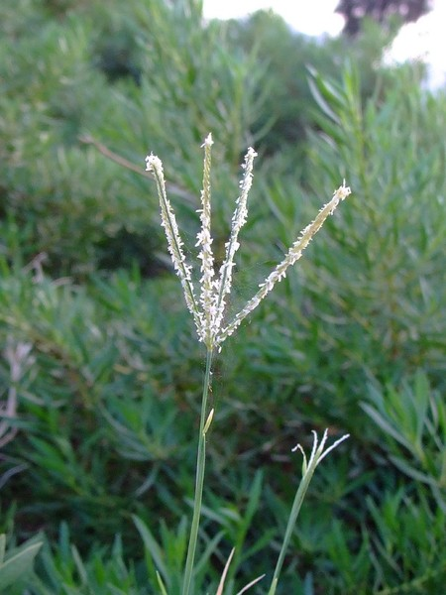
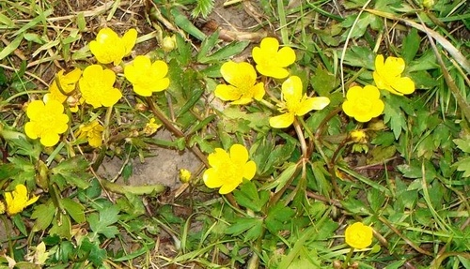
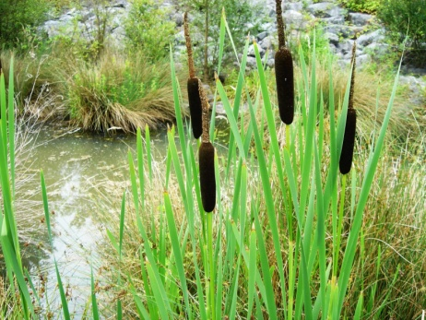
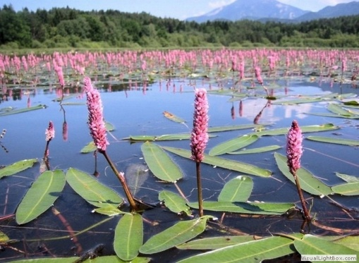
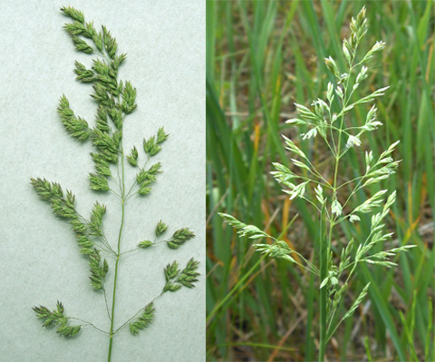
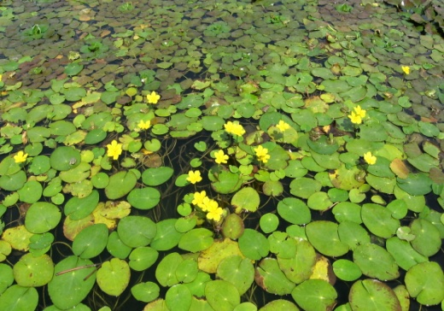
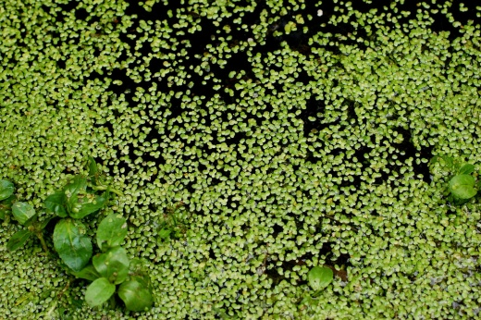
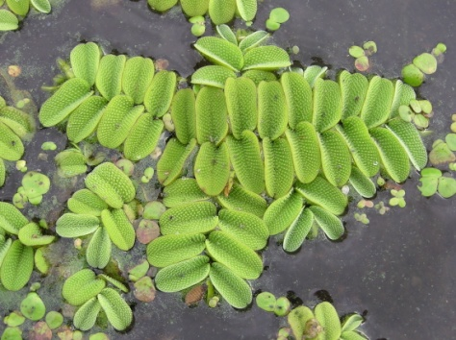
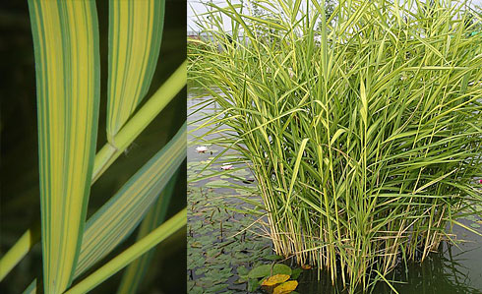
Солодка
голая
Пырей
ползучий
Свинорой
пальчатый
Лютик
ползучий
;
РАСТЕНИЯ
Мятлик
узколистный
Рогоз
узколистный
Рдест
узловатый
Многокоренник
обыкновенный
Ряска малая
Сальвиния
плавающая
Тростник
южный

Slide 3
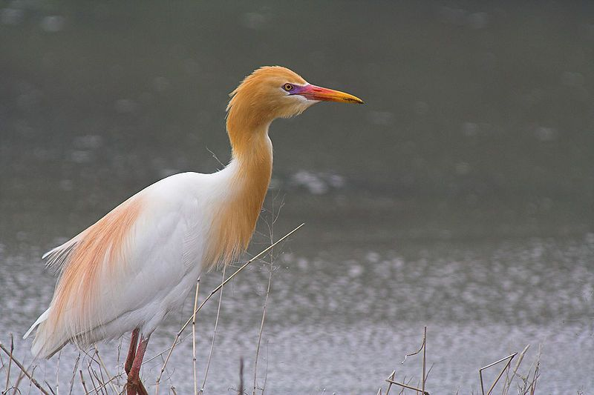
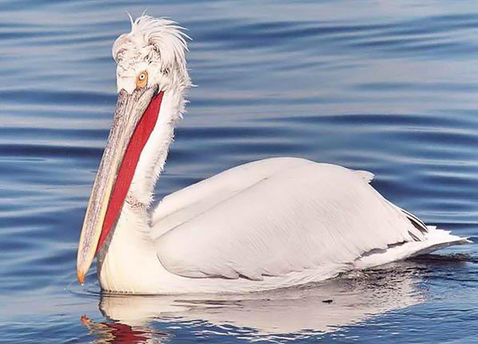
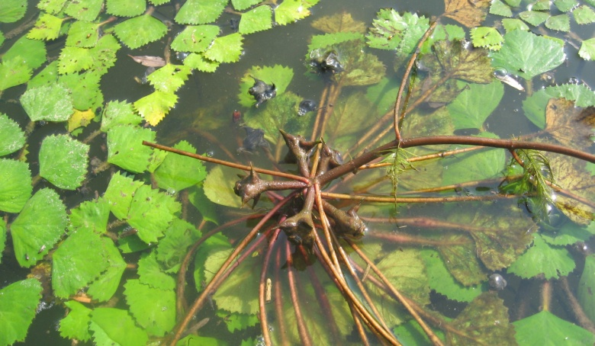
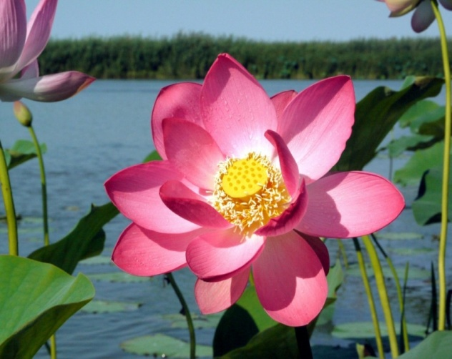
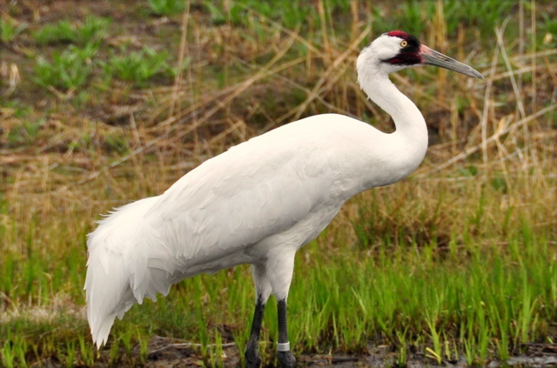
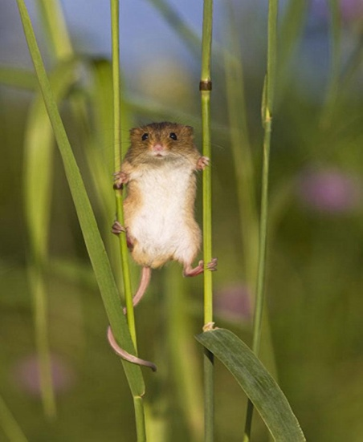
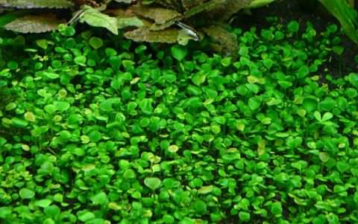
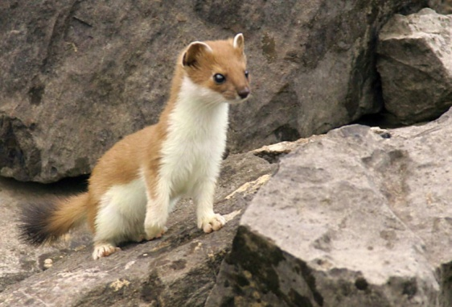
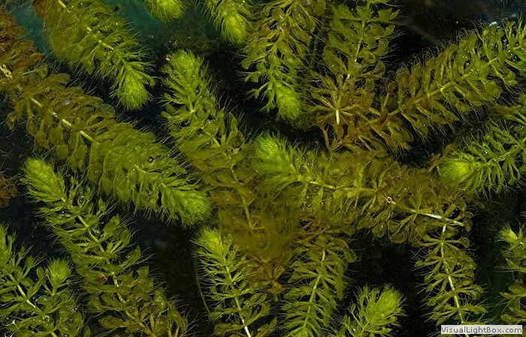
Египетская
цапля
Кудрявый
пеликан
Водяной орех (рогульник, чилим)
Лотос каспийский.
Белый журавль
(стерх)
Мыши-малютки
Марсилея египетская
Горностай
Редкие растения и животные
Астраханского
заповедника
Альдрованда пузырчатая

